Slide 1

KW 통합클러스터 구축안
작성자: 정한수(hansu.chung@kweather.co.kr)
Copyright ⓒ Kweather. All rights reserved.

Slide 2
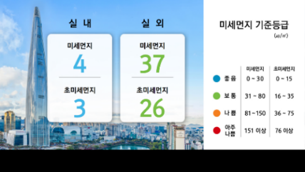
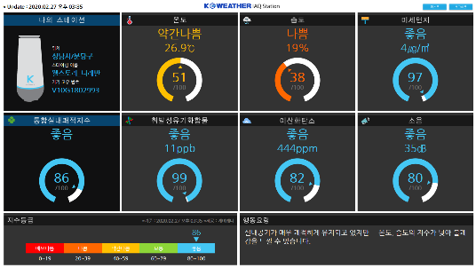
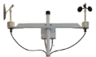
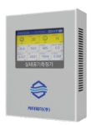
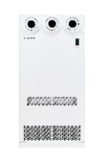



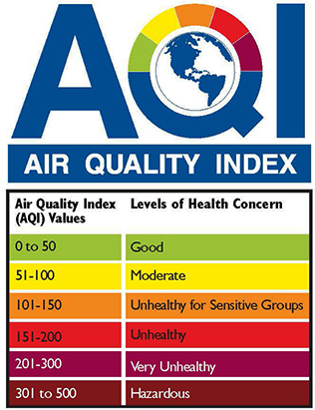
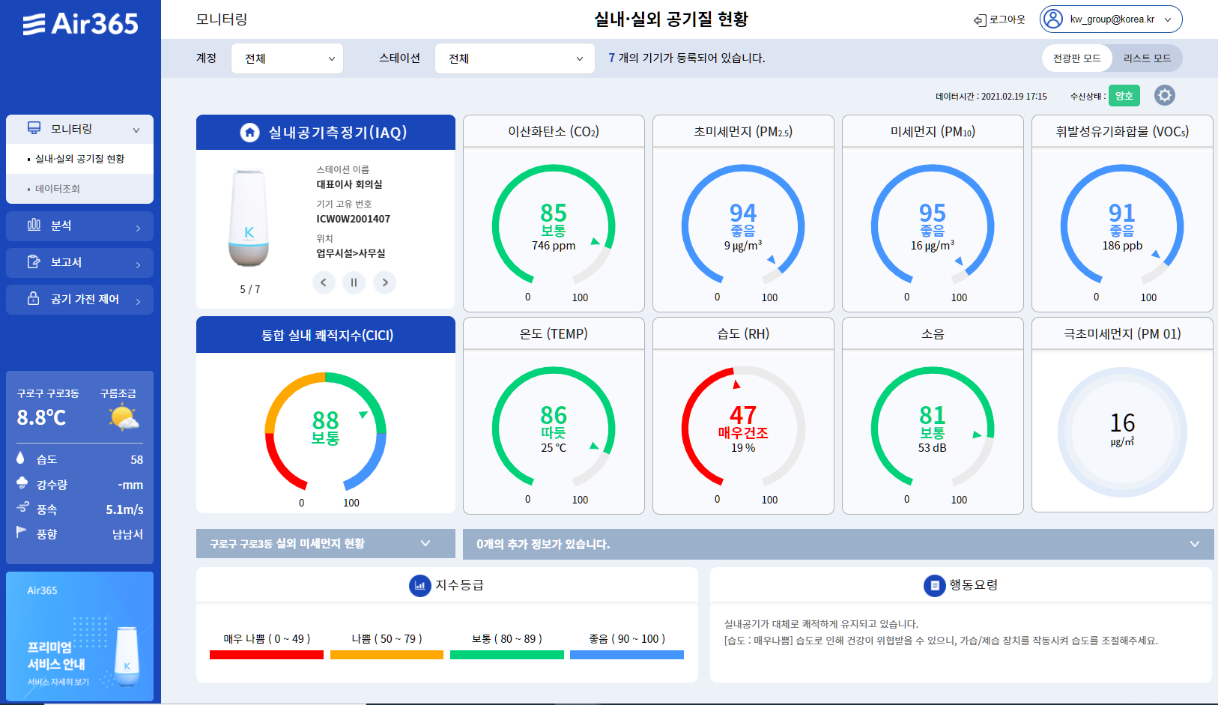
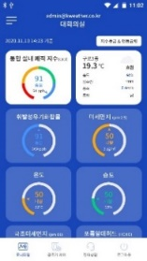
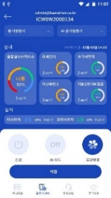

KIOT플랫폼 - Architecture
KWEATHER - 기상예보
KWEATER KIOT플랫폼
시각화 시스템
기상,장기, 전담 예보
데이터 처리·분석 시스템
데이터 제공
데이터 수집
육상/해상 실황
예측·맞춤형·추천
동네, 초단기 예보
LSTM + CNN
DNN
Consulting
REST
MQTT
OpenAPI
Agent
Crawling
REST
OpenAPI
Agent
KWEATHER - 대기환경
하둡 기반 저장 시스템
HBase OpenTSDB
Time Series DataBase
실외
실내
환기
통합 모니터링 시스템
외부 – 컨텍스트 데이터
HDFS
Streaming Sensor Data
Service DB
Air365 웹 서비스
모바일 서비스
공공데이터
유관 기관
해외
빅데이터
HA Cluster Architecture

Slide 3
KIOT플랫폼 문제점(2년 지남)
P
: Preferred
KIOT1
KIOT2
KIOT3
KIOT4
KIOT5
KIOT6
5단계 낮음
#KIOT플랫폼 문제점
-클러스터 확장시 버전 차이로 어려움
-버전 업그레이드가 신규 설치보다 난이도 높음
-업그레이드 안 할 경우 보안상 취약점 발생할 가능성 있음
-외주 진행할 경우 많은 비용 발생함
-직접 진행할 경우 인력 보강 및 학습 시간 소요
Ingress-Router
- Replicas 12
Kubernetes Cluster
P
P
P
Ingress-router…
Ingress-router…
Ingress-router…
Ingress-router…
Ingress-router…
OpenTSDB
- RO: Replicas 12
- WO: Replicas 16
P
P
P
TSD-WO…
TSD-WO…
TSD-WO…
TSD-WO…
TSD-WO…
TSD-WO…
TSD-RO…
TSD-RO…
P
P
P
TSD-RO…
TSD-RO…
TSD-RO…
Kube Master [Act]
Kube Node
Kube Node
Kube Master [Stb]
Kube Master [Stb]
Kube Node
ZooKeeper
Cluster
2단계 낮음
ZooKeeper
ZooKeeper
ZooKeeper
ZooKeeper
ZooKeeper
HBase
Cluster
2단계 낮음
Master
[Bak]
Region
Master
[Bak]
Region
Master
[Bak]
Region
Master
[Bak]
Region
Master
[Bak]
Region
Master
[Act]
Region
Hadoop
Cluster
- Data replication 3
2단계 낮음
Data
Data
Name
[Sec]
Data
Name
[Act]
Data
Name
[Sec]
Data
Name
[Sec]
Data
Name
[Sec]
Name
[Sec]
Journal
Journal
Journal
Journal
Journal
Journal
Redis Cluster
- Data sharding
- Data replication 3
2단계 낮음
Slave
Master 1
Slave
Master 2
Slave
Master 3
Slave
Master 4
Master 5
Slave
Slave
Slave
Slave
Slave
Slave
MQTT
Cluster
2단계 낮음
RabbitMQ
RabbitMQ
RabbitMQ
MySQL Server
- Data replication 3
MySQL Server [Second, RO]
MySQL Server [Master, RW]
MySQL Server [Second, RO]

Slide 4

KIOT-기상 서버 현재 상황 및 문제점
KIOT플랫폼 * 6대
WEB-데이터센터 * 2대
Rodong2 * 1대
DB * 2대
빅데이터팀 * 1대
SDoT 개발용 * 2대
구KIOT * 5대
WEB-Air365 * 1대
천리안2호 * 1대
API * 3대
영업 * 1대
개발용 * 2대
#현재 문제점
-성능 중급 이상 40여대
-관리 어려움
-효율적인 사용 필요함
CMI * 2대
Zabbix * 1대
날씨 * 2대
데이터파싱 * 1대
FOTA * 1대
기타 * 2대
기타 * 2대
Oracle * 2대

Slide 5
통합클러스터 구축 안
kw-all * 20대
-운영 클러스터
기상 * 5대
개발 클러스터 * 6대
기타 * 5대

Slide 6
통합클러스터 구축 진행 및 필요사항
#통합클러스터 구축 진행
1단계: kw-all 클러스터 구축(5대)
2단계: API, 웹 서비스 이관
3단계: 개발 클러스터 구축(유휴 서버 이용)
4단계: kw-all 하둡 최신 버전 구성
5단계: KIOT플랫폼 서비스 kw-all로 이전
6단계: TSDB 데이터 kw-all로 이전
7단계: 통합클러스터 구축 완성
8단계: 클러스터 업그레이드 및 관리
#통합클러스터 운영 필요 사항
사내 쿠버네티스 전문가 1 , 서포터 2인 필요
쿠버네티스 관련 지속적인 교육 필요
개발 클러스터 구축
통합클러스터 서버 램 128G 업그레이드

Slide 7
통합 클러스터 최종안
P
: Preferred
kw-all1
kw-all2
kw-all3
kw-all4
kw-all5
kw-all6
kw-all7
kw-all8
kw-all9
kw-all10
kw-allN
Kubernetes Cluster
WEB
DataC.1
DataC.2
DataC.4
Air3
DataC.5
DataC.6
Air1
DataC.3
Air4
날씨1
날씨2
Air2
API
API 1
API 2
API 3
API 4
Master
MySQL HA
Slave
Slave

Slide 8
KIOT플랫폼 마이크로서비스 아키텍처
10
50
10
200
100
데이터센터
Air365Web
Air365앱
Air365Admin
에어맵
날씨웹
날씨앱
Product N
인증/보안
API Gateway(Kong)
200
10
100
100
10
100
1,000
24242(TSDB)
20001(명령)
30101(최근)
기상 API
DataC. API
Air365API
날씨 API
N API
플랫폼
Ingress Router
IR Monitor
Collector
Manager
OpenTSDB
MQTT
Redis
MySQL
Collector
Raw Collector

